Slide 1
Муниципальное дошкольное образовательное учреждение «Детский сад № 22»
Проект
в подготовительной группе
на тему
«От куда хлеб пришел»
Выполнили воспитатели:
Шевякова С.А.
Розанова И.В.
г. Ярославль
2023 г.

Slide 2
Паспорт проекта
Тип проекта:
исследовательски – творческий,
групповой.
Участники проекта:
дети,
родители,
воспитатели.
Продолжительность проекта:
краткосрочный.
Сроки реализации проекта:
с 09.10.2023 по 15.10.2023

Slide 3
Ресурсное обеспечение:
оборудование мультимедиа,
аудио- и видеотека,
книги со сказками, панорамами, раскраски,
дидактические игры;
художественные альбомы и иллюстрации по теме.
Методы исследования:
сбор информации,
беседы,
наблюдения,
эксперимент,
анализ.
Интегрируемые образовательные области:
познавательное развитие,
речевое развитие,
социально-коммуникативное развитие,
художественно-эстетическое развитие.

Slide 4
Актуальность
У современных детей нет понимания ценностного отношения к труду человека, работающего на сельскохозяйственном поле. Хлеб для них является обыденным продуктом, который можно купить в любом магазине или супермаркете. Дети перестали ценить хлеб, как главный продукт питания для русского человека. И чтобы его вырастить необходимо, приложить много сил и труда. Поэтому мы решили уделить этому вопросу особое внимание в нашей работе с детьми. Самое главное в предстоящей работе способствовать формированию у детей четкого понимания роли человеческого труда в современном обществе и воспитывать уважительное, бережное отношение к результату его деятельности.

Slide 5
Цель: формирование целостного представления о процессе выращивания хлеба у детей подготовительного к школе возраста, воспитание бережного отношения к хлебу, к труду людей, которые его выращивают.
Задачи:
Образовательные:
изучить историю возникновения хлеба,
познакомить детей со старинными русскими обычаями, связанными с хлебом,
расширить знания у детей о значении хлеба в жизни человека, и его изготовлении.
Развивающие:
развивать познавательно – исследовательскую деятельность,
развивать умение логически мыслить, рассуждать, делать выводы и умозаключения.
Воспитательные:
воспитывать бережное отношение к хлебу, чувство благодарности и уважения к людям сельскохозяйственного труда,
воспитывать желание делиться полученными знаниями.

Slide 6
Предварительная работа:
Сбор информации: о злаковых растениях, о сельскохозяйственной технике, о хлеборобах, о народных традициях.
Подбор демонстрационного материала:
картинки,
иллюстрации,
видео -материал,
злаковые растения, крупы,
мука из разных злаков,
предметы быта.
Подбор художественно-литературного материала:
пословицы,
поговорки,
рассказы,
сказки,
стихи.

Slide 7
Ожидаемый результат:
формирование у детей представления о ценности хлеба,
получение знаний детьми о том, как выращивали хлеб в старину, и как это происходит сейчас, донести до сознания детей, что хлеб – это итог большой работы многих людей,
воспитание интереса к профессиям пекаря, кондитера, комбайнера и к труду людей, участвующих в производстве хлеба,
воспитание бережного отношения к хлебу и хлебобулочным изделиям.

Slide 8
Методы исследования:
сбор информации,
беседы,
наблюдения,
опытно – экспериментальная деятельность,
анализ.
Взаимодействие с родителями:
Предложить детям вместе с родителями выучить стихи, приметы, пословицы и поговорки о хлебе.
Фотовыставка «Мы месили, мы лепили…».

Slide 9
План реализации проекта
Организационный этап:
Получение информации об уровне знаний детей о процессе выращивания зерновых культур, изготовления хлеба.
Формулирование целей, задач и содержания проекта, определение этапов его реализации.
Подбор методического материала, художественной литературы, пословиц и поговорок по данной теме.
Подготовка дидактических игр, пособий, иллюстраций по теме «Хлеб», «Выращивание зерновых культур».
Подбор обучающих фильмов из сети Интернет с сайта youtube.
Создание презентации «Откуда хлеб пришел?».
Подготовка необходимого материала для посева пшеницы.
Подборка и подготовка материала для творческой коллективной работы.
Беседа с родителями: Проект – «Откуда хлеб пришел». Обсудить цели и задачи проекта. Сформировать интерес у родителей по созданию условий для реализации проекта.
Беседа с родителями по оформлению выставки, посвящённой хлебу. Привлечь родителей к созданию выставки

Slide 10
План реализации проекта
Основной этап: Перспективный план работы по проекту.
Беседа о культуре поведения за столом, бережном отношении к хлебу. Привитие навыков культуры поведения за столом. Эстетическое воспитание детей.
Заучивание стихов о хлебе, разучивание пословиц, поговорок. Воспитывать уважение к труду, бережное отношение к хлебу.
Знакомство с зерном: пшеницы, овса, ячменя (рассматривание, замачивание). При помощи исследовательской деятельности изучить свойства зерна: цвет, форму, размер, вес, поверхность.
Практическая деятельность: посев зерновых культур (пшеница). Вызвать интерес к выращиванию растений
Раскрашивание раскрасок на тему: «Хлеб, хлебобулочные изделия». Учить аккуратно обводить контуры предметов и не выходить за контуры при раскрашивании рисунка
Беседа о профессиях. Профессия хлебороба, пекаря. Воспитывать уважение к труду взрослых
Рассматривание книг, иллюстраций о хлебе. Вызвать интерес к хлебу
Чтение украинской народной сказки «Колосок». Воспитывать у детей трудолюбие и уважение к чужому труду на примере поступков героев прослушанного произведения.
Лепка хлебобулочных изделий из соленого теста. Учить работать с тестом, дать понятие алгоритма приготовления теста
Опыт – наблюдение за ростом культур. Выявить факторы, необходимые для роста растений (вода, свет, тепло)
Рассматривание колосков. Дать понятие о том, что у каждого зернышка есть своя «квартирка» в «домике» колоске
Литературный досуг «Хлеб всему голова». Воспитывать интерес к литературному и музыкальному наследию русского народа (потешкам, поговоркам, загадкам, песням).
Подготовка и проведение фотовыставки «Мы месили, мы лепили…». Задействовать детей и родителей в создании фотовыставки.

Slide 11
План реализации проекта
Итоговый этап:
Инсценировка русской народной сказки «Колосок».
Проведение итогового мероприятия «Хлеб – всему голова!»
Подготовка проекта в виде презентации.
Обобщение результатов работы, их анализ, формулировка выводов.
В ходе проекта осуществлять экологическое воспитание детей, которое в свою очередь способствует формированию самосознания дошкольников: выращивая пшеницу.
Участие детей в проекте способствует пониманию значимости бережного и заботливого отношения к Хлебу, труду людей.

Slide 12
Предполагаемый результат по завершению проекта:
Реализация проекта способствует:
Формированию экологических представлений у дошкольников о ценности хлеба.
Получению знаний детьми о том, как выращивали хлеб в старину, и как это происходит сейчас, донести до сознания детей, что хлеб – это итог большой работы многих людей.
Воспитанию интереса к профессиям пекаря, комбайнера и к труду людей, участвующих в производстве хлеба.
Формированию бережного отношения у детей и взрослых к хлебу.

Slide 13
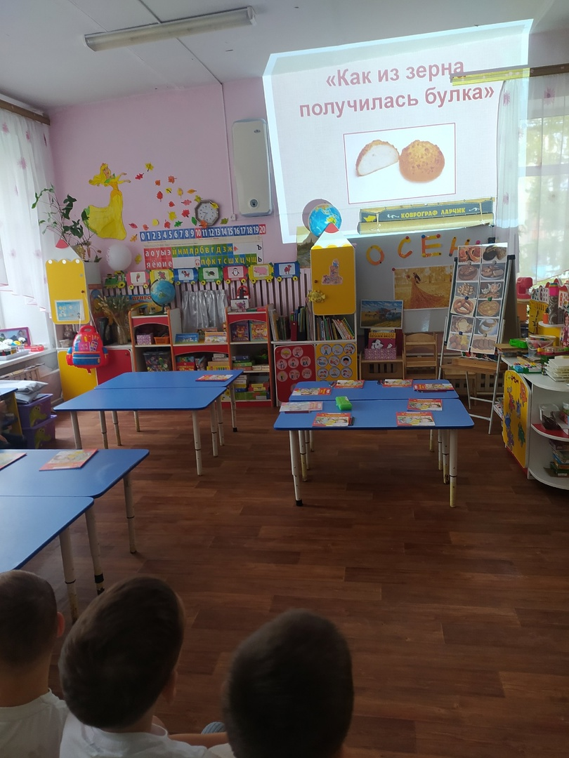
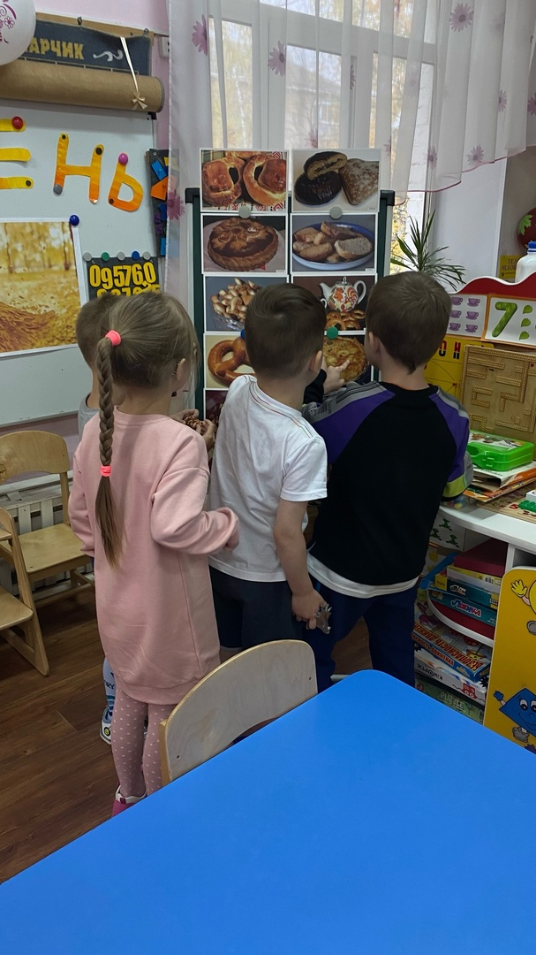
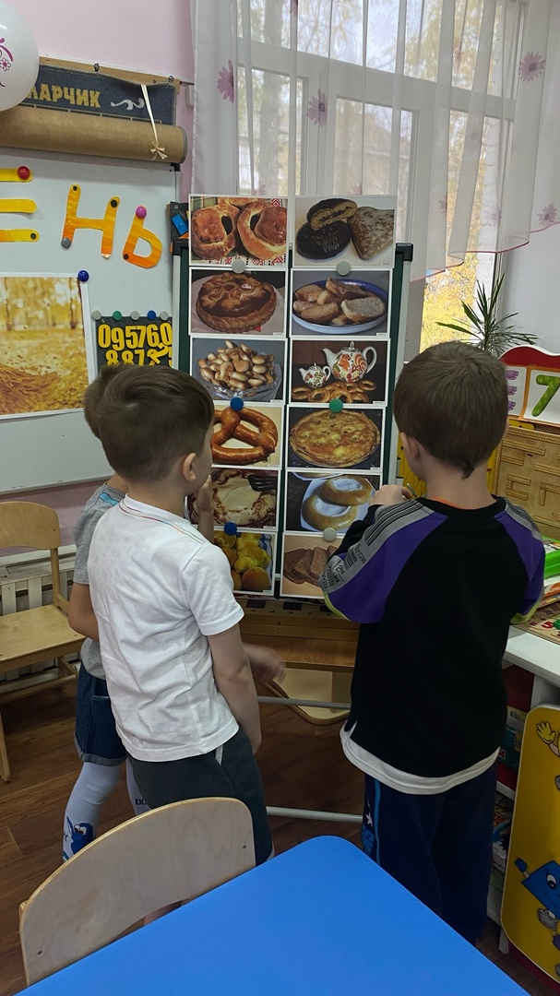

Slide 14
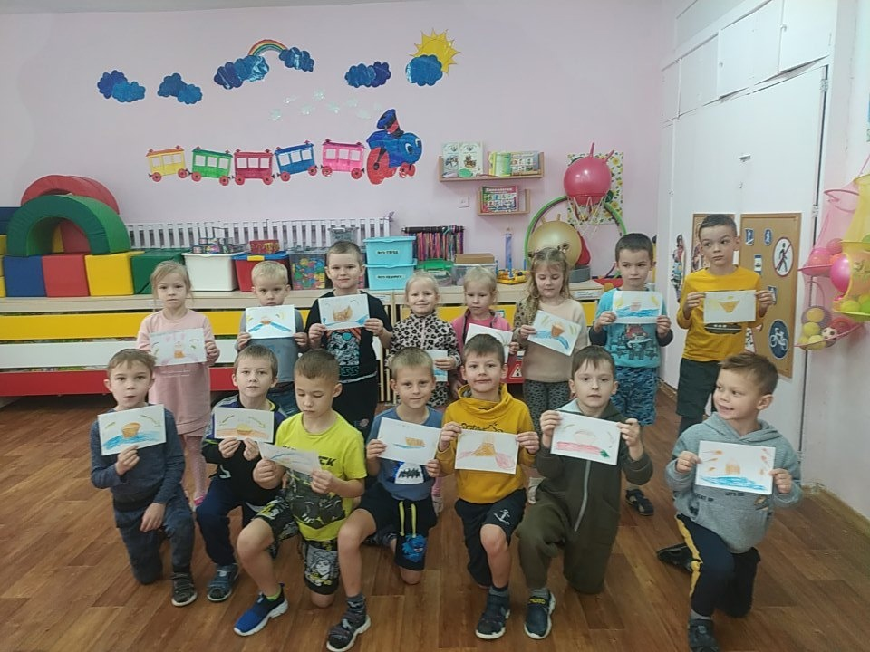
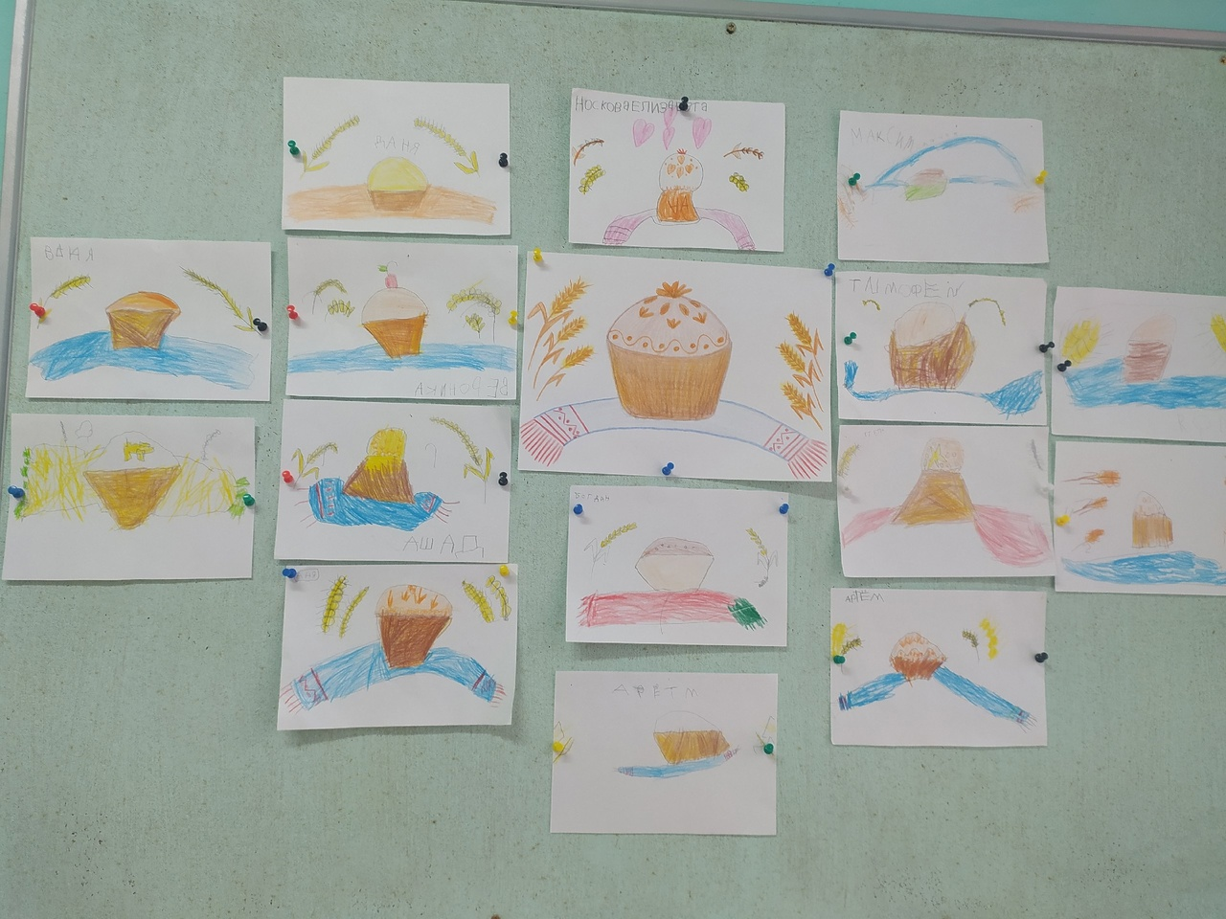

Slide 15
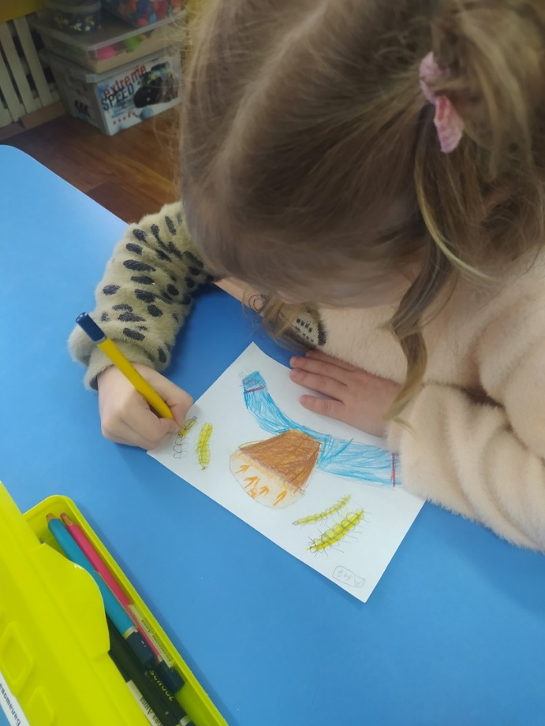
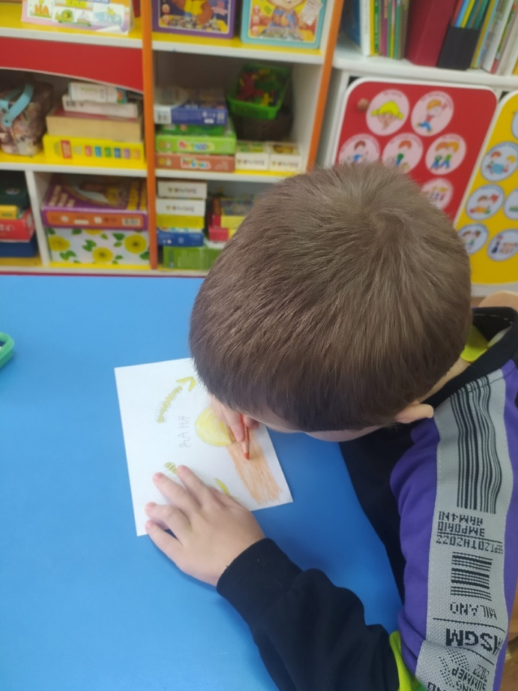
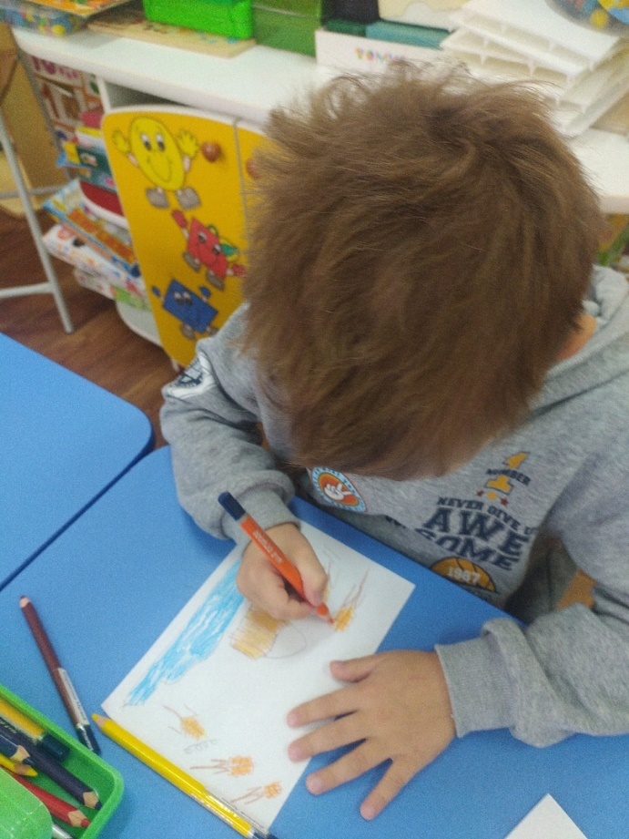
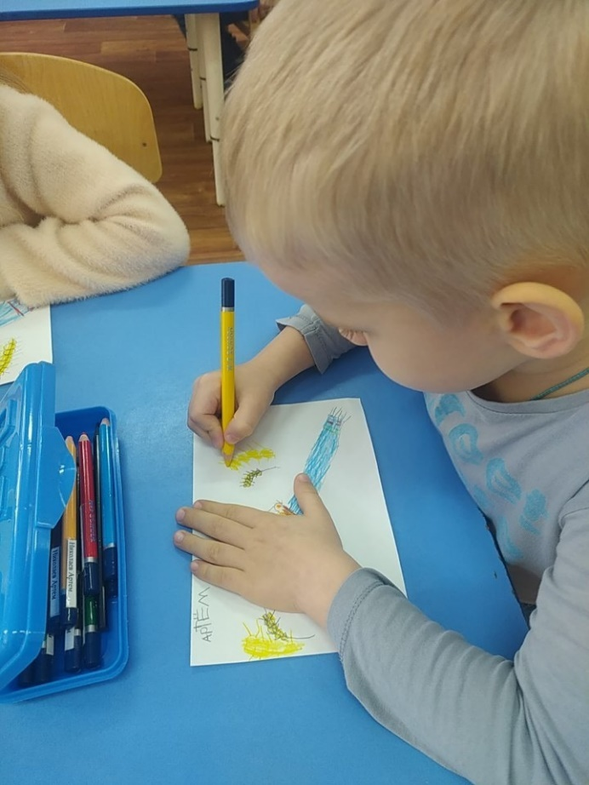

Slide 16
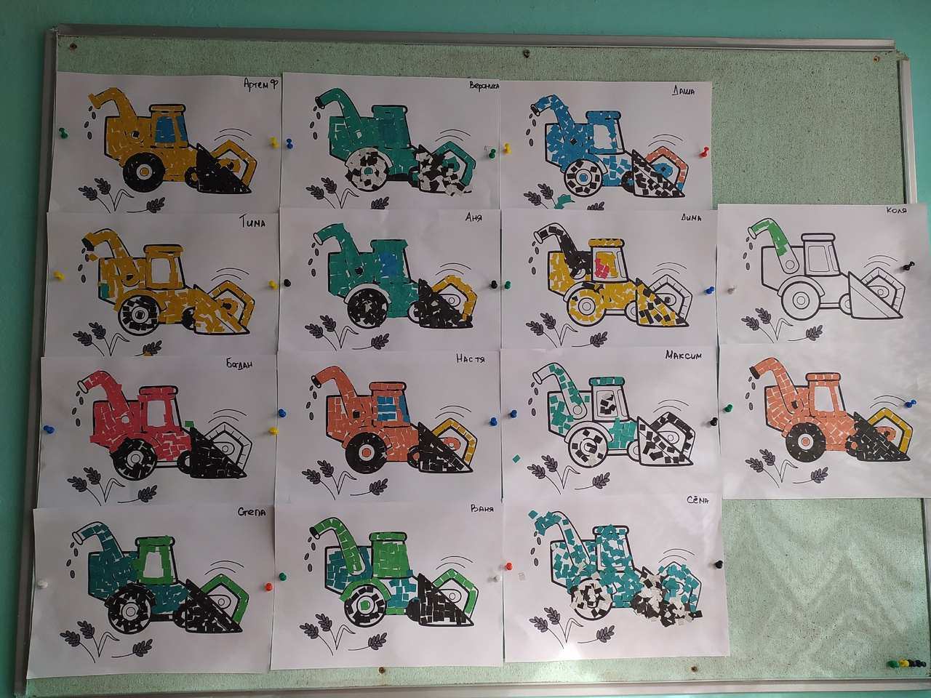
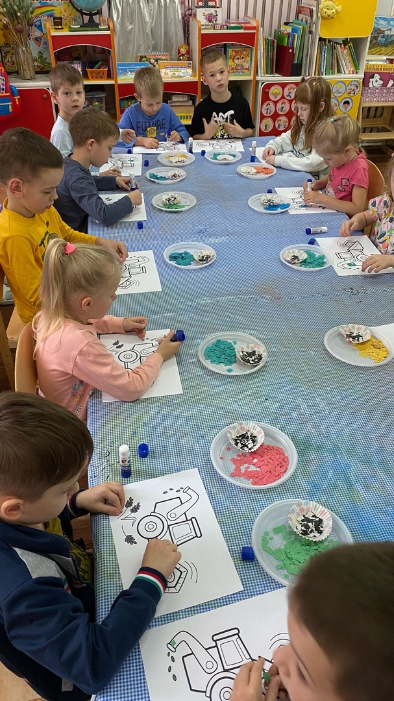

Slide 17
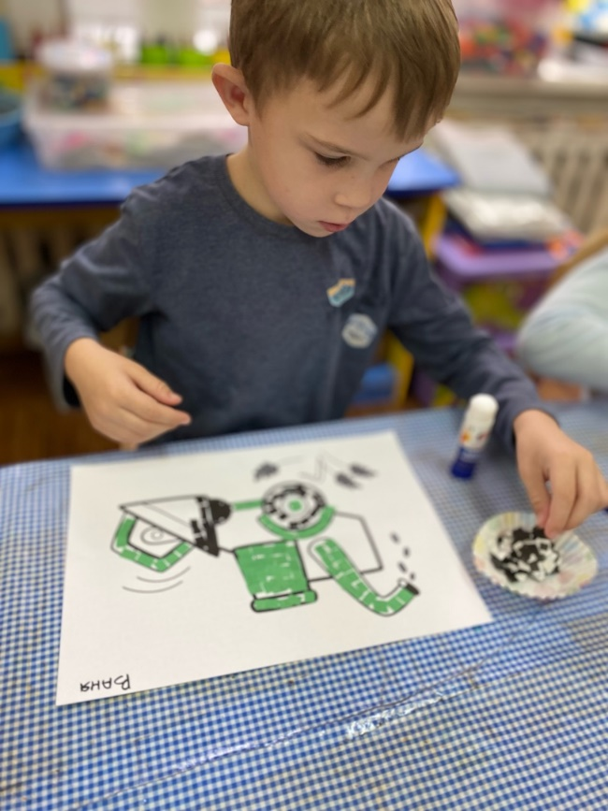
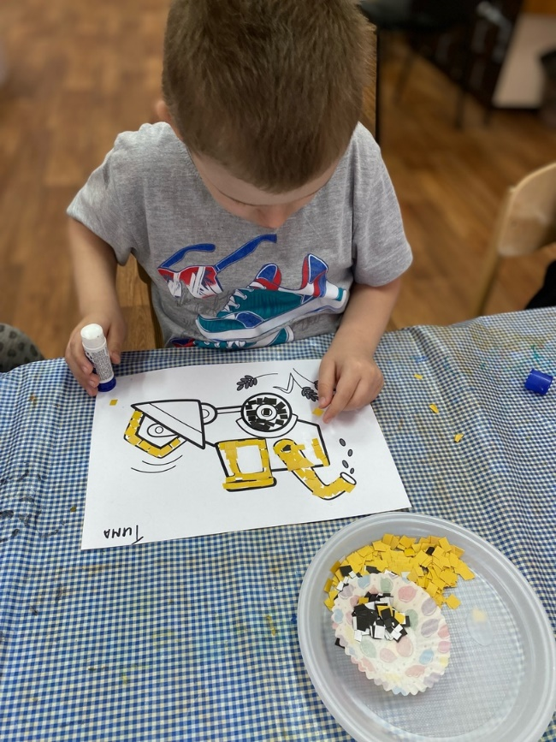
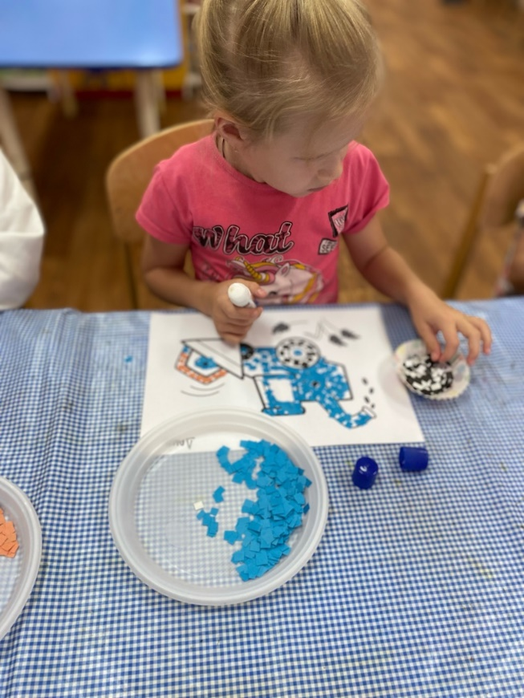
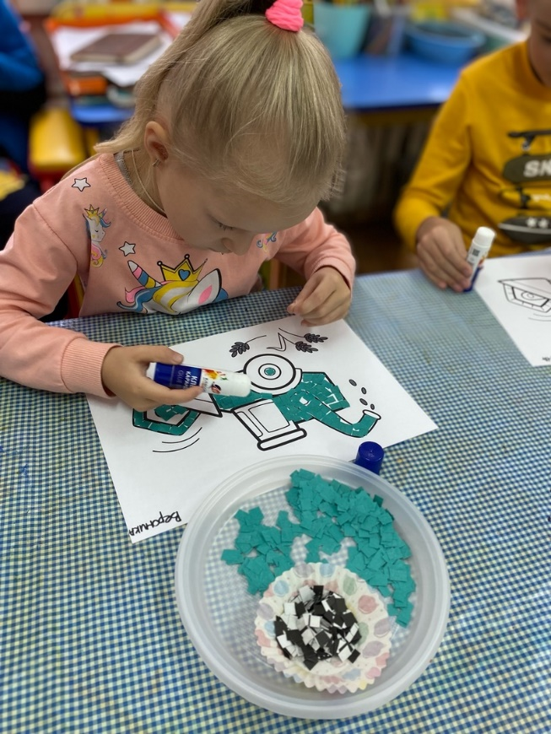

Slide 18
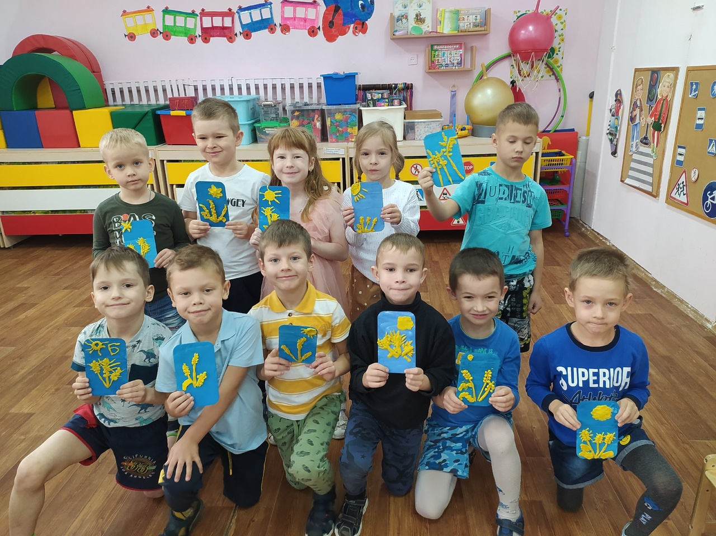
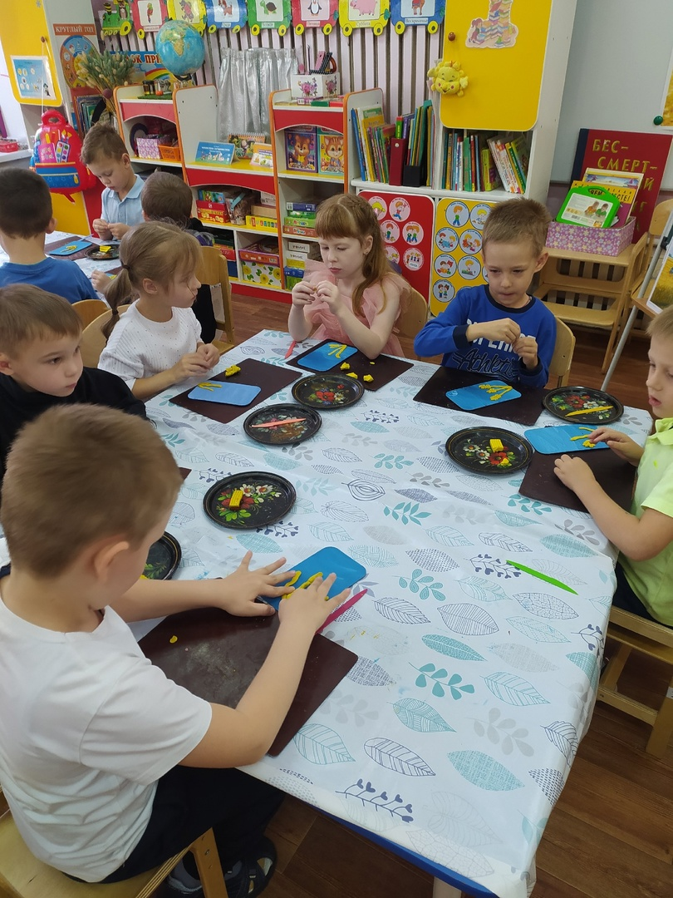

Slide 19
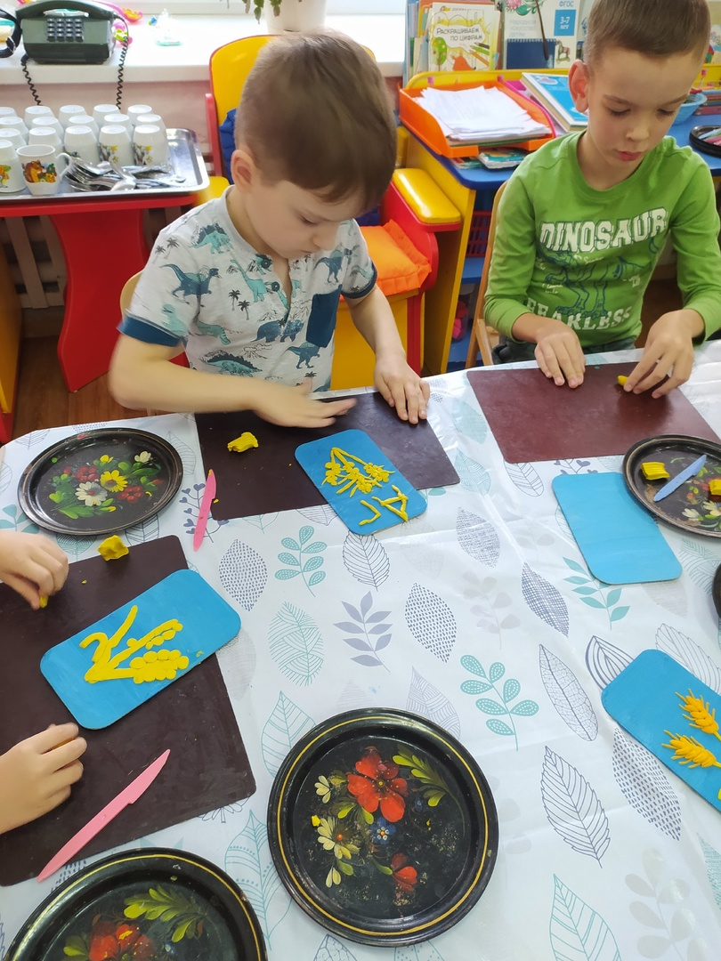
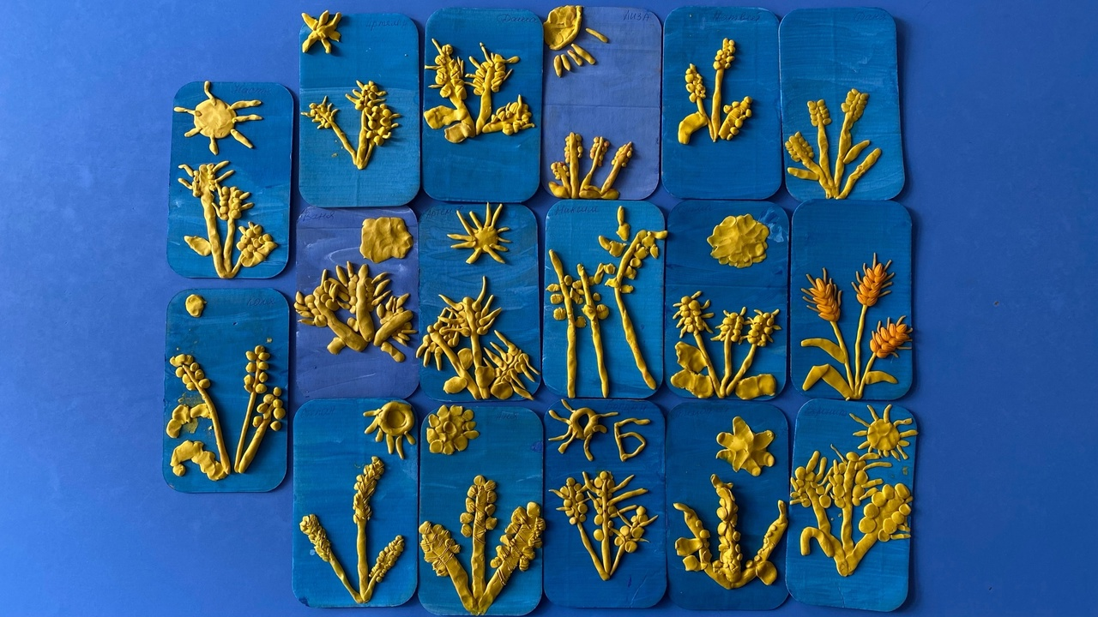

Slide 20
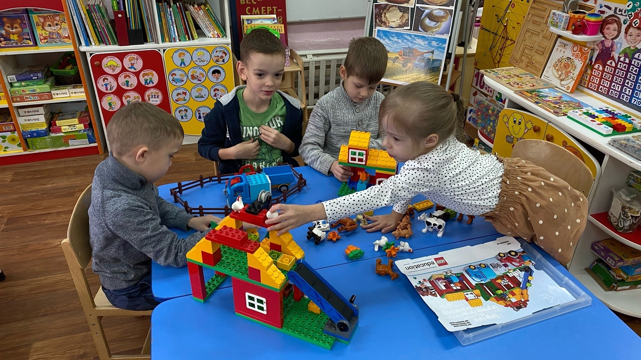
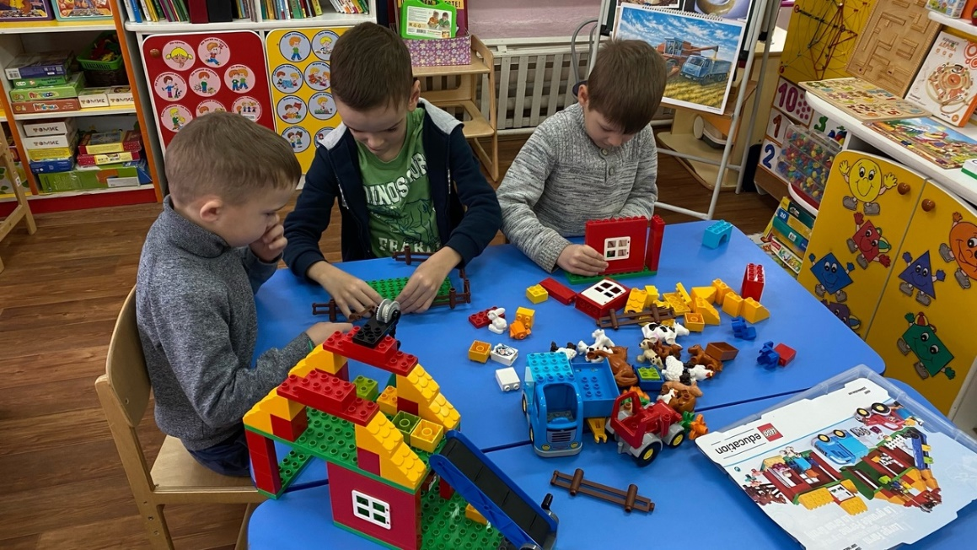
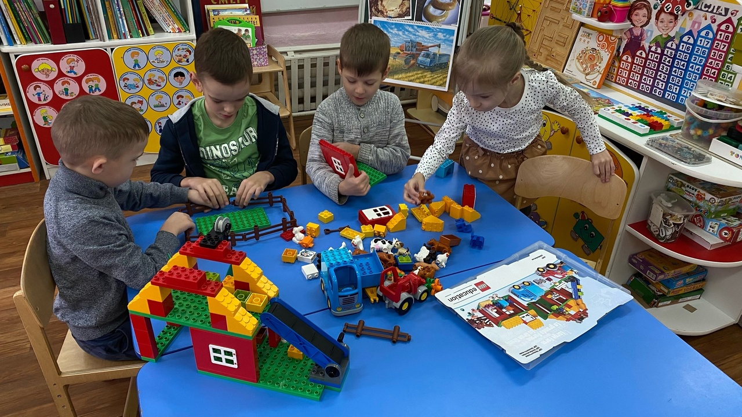

Slide 21
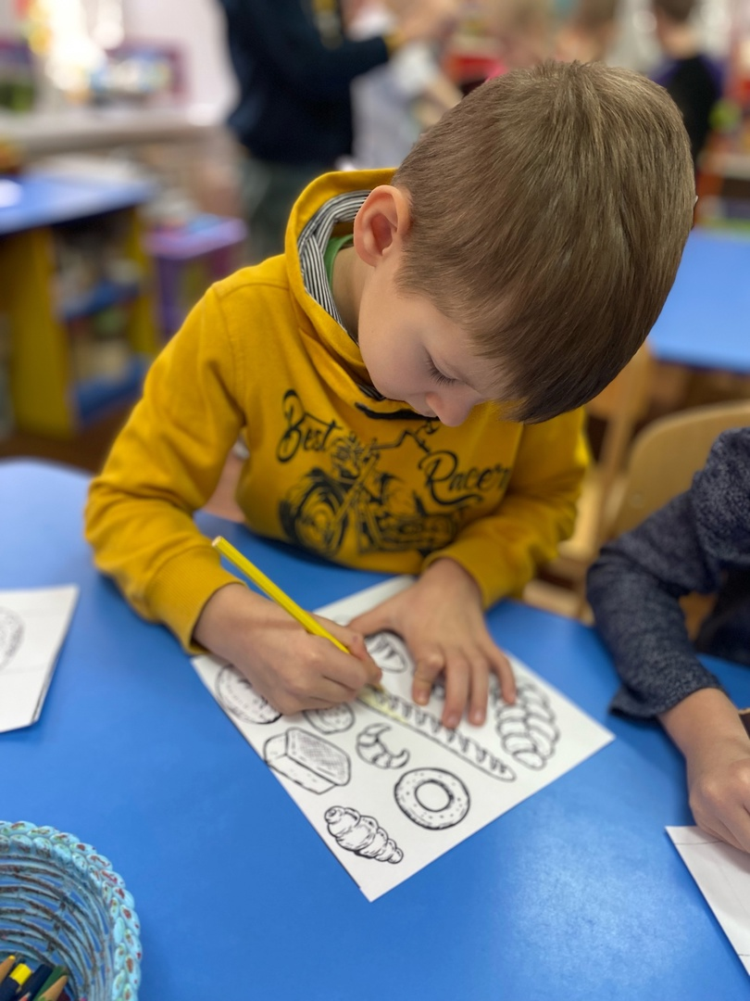
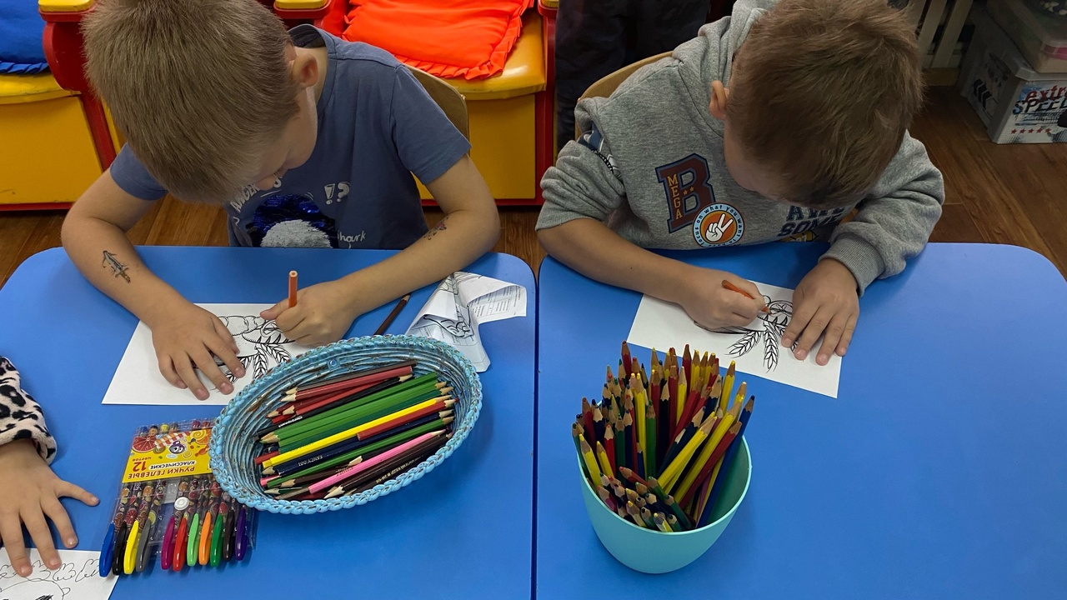

Slide 22
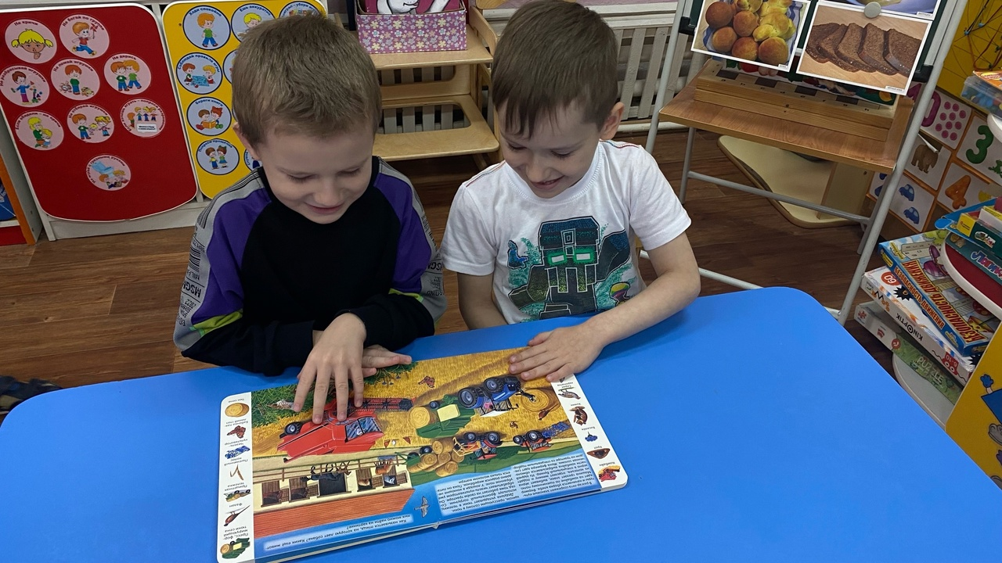
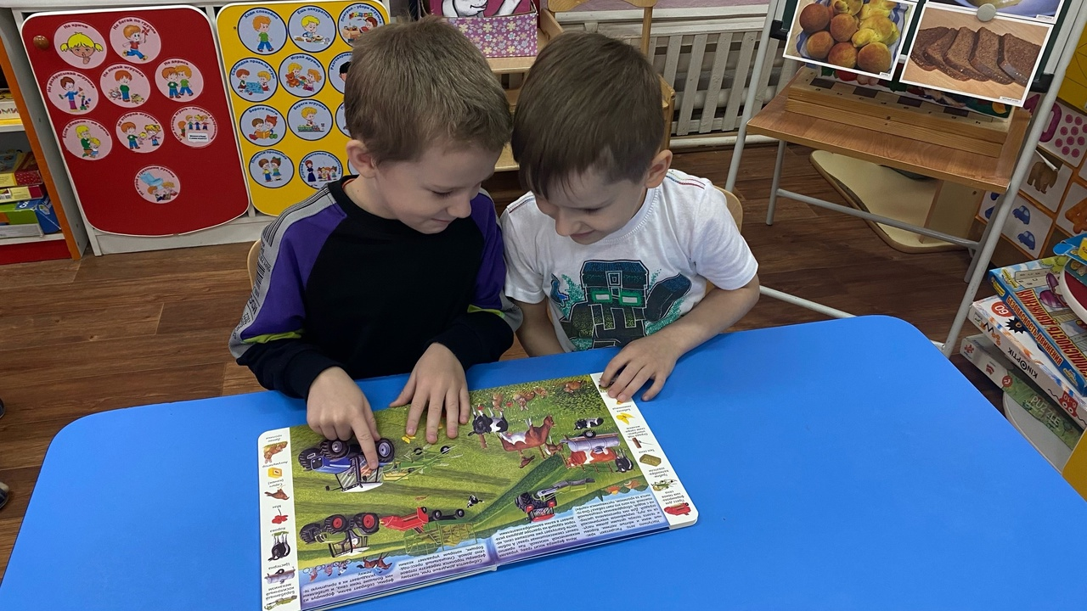

Slide 23
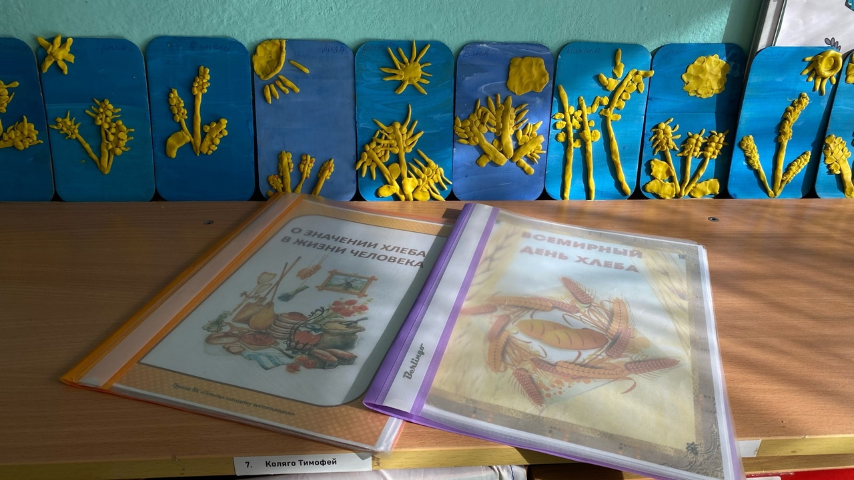
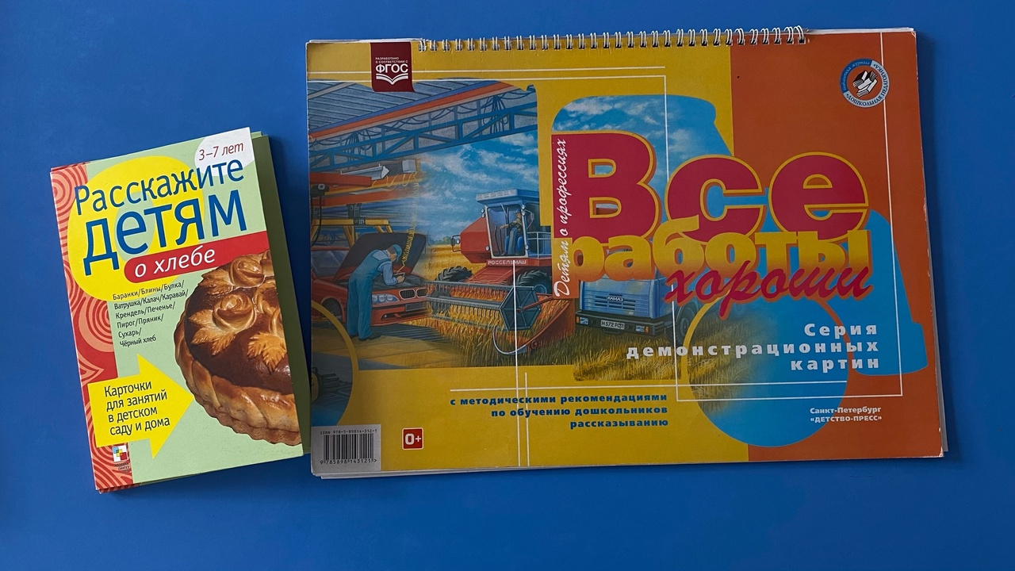
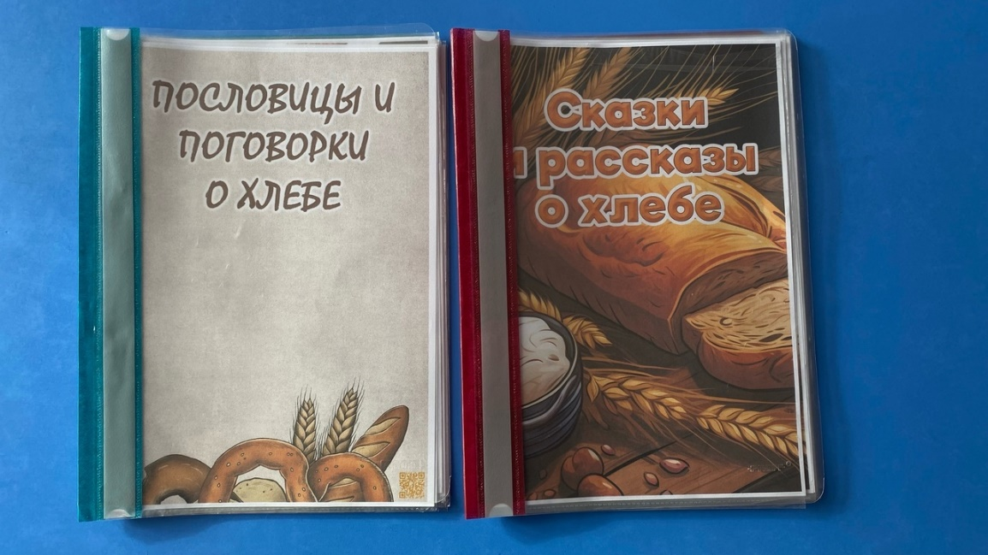

Slide 24
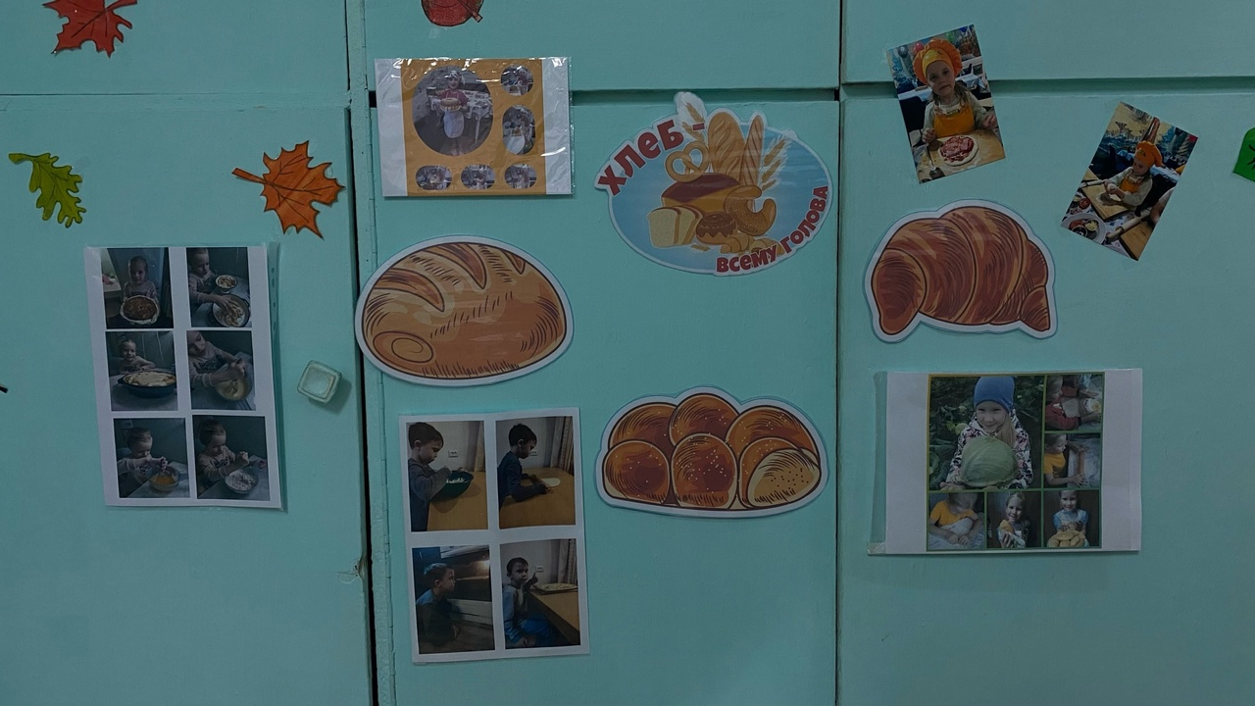

Slide 25
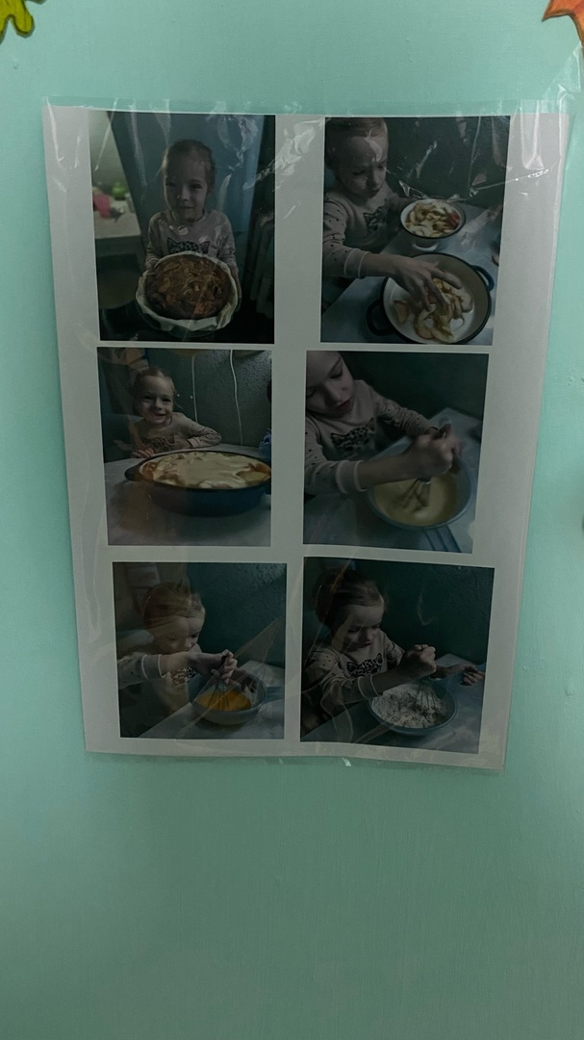
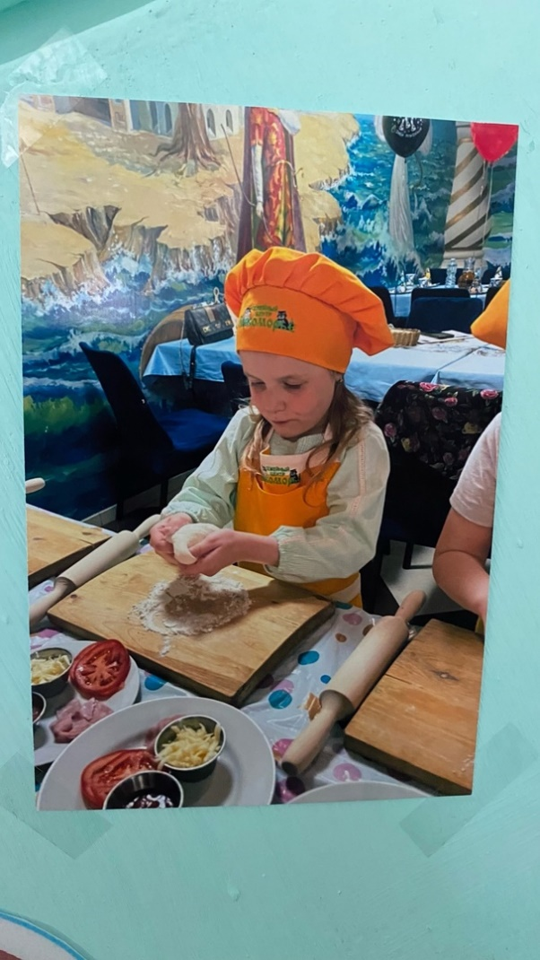
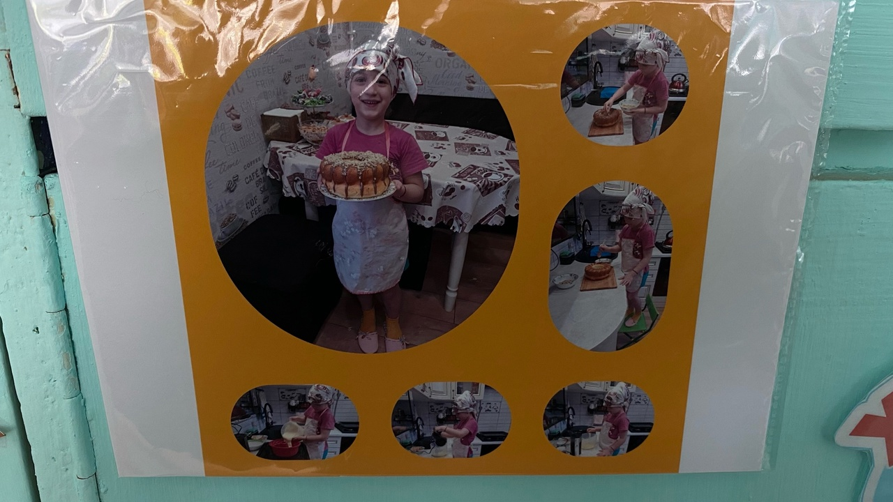

Slide 26
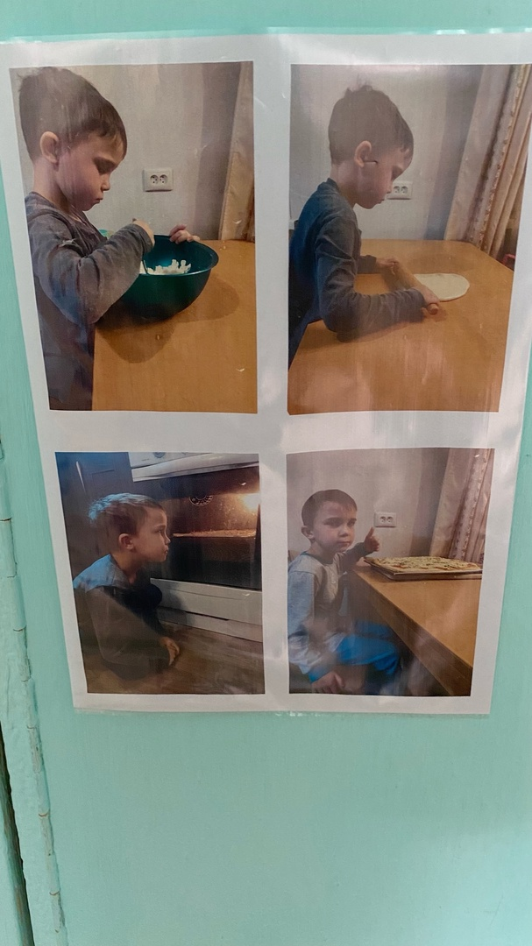
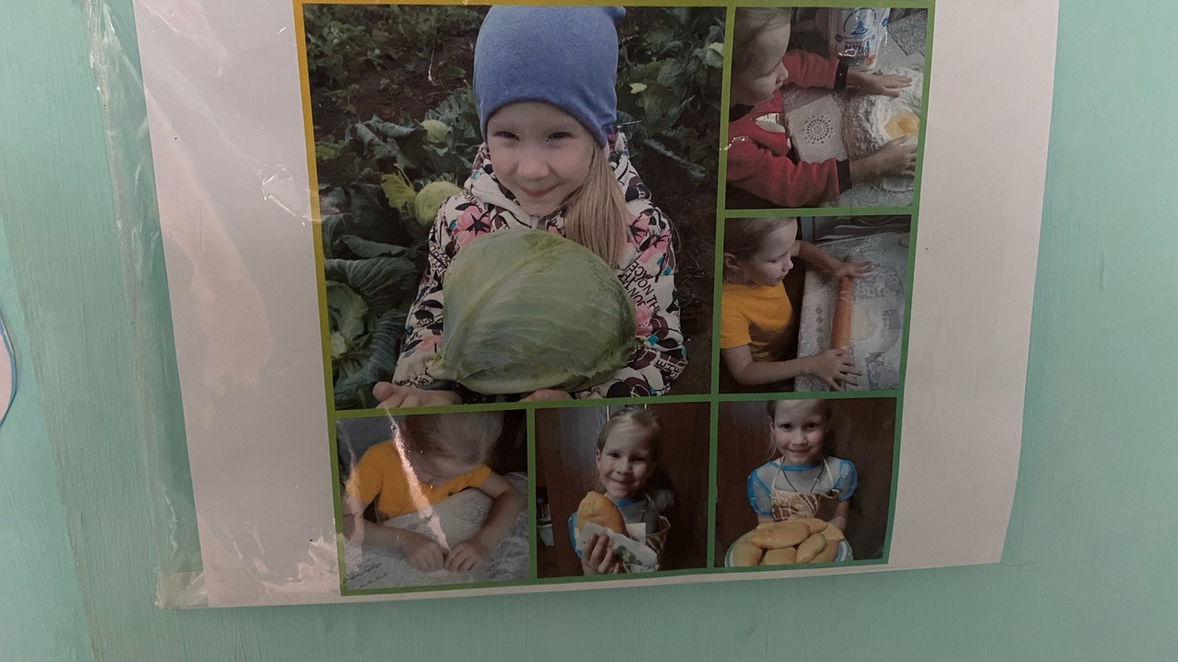

Slide 27
Спасибо за внимание!

